Slide 1
FONCTIONS LOGIQUES ET ALGEBRE DE BOOLE
Les circuits numériques fonctionnent en mode binaire, c’est -à- dire un mode dans lequel les tensions de sortie et d’entrée sont 0 ou 1; les valeurs 0 ou 1 correspondent à des plages de tensions définies à l’avance. Une caractéristique des circuits logiques qui nous permet de recourir à l’Algèbre de Boole pour l’analyse et la conception des circuits numériques. Dans ce chapitre, nous étudierons les portes logiques, qui constituent les blocs élémentaires des circuits logiques et nous verrons comment il est possible de décrire leur fonctionnement grâce à l’algèbre booléenne.

Slide 2
I. CONSTANTES ET VARIABLES BOOLEENNES
L’algèbre booléenne se distingue principalement de l’algèbre ordinaire par des constantes et des variables qui ne peuvent prendre que les deux valeurs possibles 0 et 1.
Une variable booléenne est une grandeur qui peut, à des moments différents , avoir la valeur 0 ou 1. Les variables booléennes servent souvent à représenter un niveau de tension sur un fil ou aux bornes d’entrée ou de sortie d’un circuit.

Slide 3
Par exemple, dans un certain circuit numérique, on pourra avoir attribué la valeur booléenne 0 à l’intervalle de tension 0 à 0,8 V, et la valeur booléenne 1 à l’intervalle 2 à 5 V (ainsi, les valeurs comprises entre 0,8 et 2V sont indéterminées et ne doivent jamais survenir).
Les valeurs booléennes 0 et 1 ne représentent donc pas des nombres réels, mais l’état d’une variable électrique ou un niveau logique.

Slide 4
La tension d’un circuit numérique peut être au niveau logique 1 ou au niveau logique 0, selon la valeur réelle de cette tension. En logique numérique, on utilise aussi d’autres expressions qui sont synonymes de 0 et 1;

Slide 5
Exemple:
Niveau logique 0 | Niveau logique 1
Faux Arrêt Bas Non Ouvert | Vrai Marche Haut Oui Fermé

Slide 6
En algèbre booléenne, on ne retrouve que trois opération élémentaires:
1- l’addition logique, dite opération OU; son symbole est le signe (+)
2-La multiplication logique, dite opération ET; son symbole est le signe (.)
3- La complémentation ou l’inversion logique, dite opération NON; son symbole est la barre de surlignement (-).

Slide 7
II TABLES DE VERITE
De nombreux circuits logiques possèdent plusieurs entrées mais seulement une sortie. Une table de vérité indique la réaction d’un circuit logique ( sa valeur de sortie) aux diverses combinaisons de niveaux logiques appliqués aux entrées.

Slide 8
Exemples: Figure 1
Entrée sortie
A B | X
0 0 0 1 1 0 1 1 | ?
A B C | X
0 0 0 0 0 1 0 1 0 0 1 1 1 0 0 1 0 1 1 1 0 1 1 1 | ?
2 entrées
3 entrées

Slide 9
A B C D | X
0 0 0 0 0 0 0 1 0 0 1 0 0 0 1 1 0 1 0 0 0 1 0 1 0 1 1 0 0 1 1 1 1 0 0 0 1 0 0 1 1 0 1 0 1 0 1 1 1 1 0 0 1 1 0 1 1 1 1 0 1 1 1 1 | ?
4 entrées

Slide 10
Dans chacune de ces tables, toutes les combinaisons possibles de 0 et de 1 pour les entrées (A, B, C, D) apparaissent à gauche, tandis que le niveau logique résultant de la sortie, X, est donné à droite. Les valeurs de sortie sont différentes pour chaque type de circuit.
En général, pour une table de N entrées, il ya 2^{N} lignes; et la succession des combinaisons correspond à la suite de comptage binaire.

Slide 11
III. L’ OPERATION OU (OR)
Soit A et B deux variables logiques indépendantes. L’addition logique de A et B s’écrit: X = A + B
Table de vérité:
A B | X
0 0 0 1 0 1 1 | 0 1 1 1

Slide 12

Symboles: porte OU
A
X = A + B
( traditionnel)
B
A
( rectangulaire )
≥ 1
B

Slide 13
Analyse:
a. L’opération OU donne un 1 si l’une quelconque de ses variables d’entrée est égale à 1
b. L’opération OU donne un 0 si toutes ses variables d’ entrées sont 0
c. Dans l’ opération OU, 1 + 1 = 1
Cette analyse est valable quel que soit le nombre d’ entrées.

Slide 14
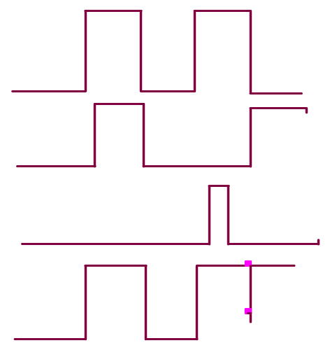
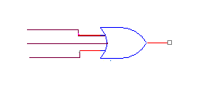
Exemple:
Déterminer la forme d’onde de la sortie de la porte OU à trois entrées dont les états sont illustrés par les chronogrammes suivants:
1
A
0
1
A
B
0
S
B
1
C
0
C
1
S
0
t1
temps

Slide 15
Remarque:
Au temps t1, l’ entrée A passe de 1 à 0 et l’ entrée
B passe de 0 à 1. Comme ces entrées permutent approximativement au même moment et que ces transitions prennent un certain temps, pendant un court instant les deux entrées de la porte OU sont dans un état indéterminé compris entre 0 et 1. La répercussion sur la sortie est indiquée par le décrochement ou la pointe de la forme d’onde de sortie au moment t1.

Slide 16
Cette pointe et sa taille (amplitude et largeur) dépendent de la rapidité de la transition.
Si l’ entrée C était au niveau Haut à l’instant t1, la sortie de la porte OU conserverait le niveau Haut et ce, quels que soient les changements dans les autres entrées. Par conséquent, le décrochement ou pointe de tension ne serait plus observé.

Slide 17
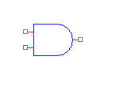
IV. L’ OPERATION ET ( AND)
Soit A et B deux variables logiques indépendantes. La multiplication logique de A et B s’ écrit: X = A. B
Table de Vérité Symboles: porte ET
A B | X
0 0 0 1 1 0 1 1 | 0 0 0 1
A
X = A.B
( traditionnel)
B
A
X = A.B
( rectangulaire )
&
B

Slide 18
Analyse:
L’opération ET suit les mêmes règles que la multiplication ordinaire des 0 et des 1.
La sortie est égale à 1 dans le seul cas où toutes les entrées sont à 1
La sortie est à 0 si au moins une entrée est à 0
Cette analyse est valable quelque soit le nombre d’ entrées.
Exemple:
Déterminer la forme d’onde de la sortie X de la porte ET à deux entrées dont les états sont illustrés par les chronogrammes suivants:

Slide 19

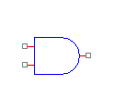
1.
1
A
A
X
B
0
1
B
0
1
X
0
t₀
t₁
t₂
t₃
t₄
t₅
t₆
t₇
La sortie X passe au niveau Haut durant les intervalles
t₂ – t₃ et t₆ – t₇ dans lesquels les entrées A et B se trouvent simultanément au niveau Haut.

Slide 20

2.
A
A
X
B
B
X
La sortie X est à 0 quand B est à 0, quelle que soit la valeur de A, et elle est analogue à A quand B vaut 1. B joue le rôle de ‘’commande’’ qui détermine si l’onde A est transmise à la sortie X ou non.

Slide 21
Représentation des fonctions logiques
  Chronogramme des fonctions ET et OU :
y
0
1
0
1
t
x
0
0
1
1
t
x⋅y
0
0
0
1
t
x+y
0
1
1
1
t

Slide 22
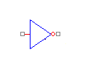
V. L’OPERATION NON
Cette opération ne concerne qu’une seule variable d’entrée. Si A est la variable soumise à l’opération NON, l’inversion logique ou la complémentation de A s’écrit:
Table de vérité
Symboles: porte NON
A
0 1 | 1 0
A
A
1

Slide 23

Formes d’ondes
1
A
0
1
X
0

Slide 24
VI. MISE SOUS FORME ALGEBRIQUE DES CIRCUITS LOGIQUES
Tout circuit logique, quelle que soit sa complexité, peut être décrit au moyen des opérations booléennes déjà décrites parce que les portes ET, OU et NON sont les circuits constitutifs élémentaires des systèmes numériques.

Slide 25
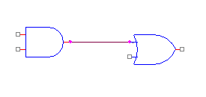
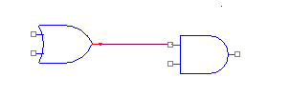
Exemple 1:
A
A . B
X = A . B + C
B
C
NB: Dans une expression contenant des opérateurs ET
et OU, ce sont les opérations ET qui sont effectuées en
premier.
Exemple 2:
A
A + B
B
X = (A + B).C
C

Slide 26
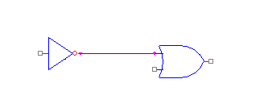
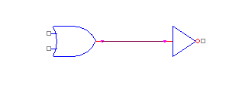
NB: Dans une expression contenant des
parenthèses, ce sont les opérations entre
parenthèses qui sont d’abord effectuées.
Exemple 3: Circuits renfermant des inverseurs.
A
B
A
A + B
B

Slide 27
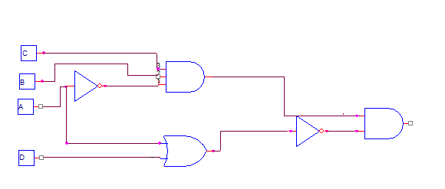
Exemple 4:
A + D

Slide 28
VII. EVALUATION DES SORTIES DES CIRCUITS LOGIQUES
Quand on connait l’ expression booléenne de la sortie d’un circuit, il est possible de trouver le niveau logique correspondant à n’importe lesquelles des valeurs se trouvant aux entrées du circuit.
Supposons que pour l’exemple 4 précédent, on donne A = 0; B = 1; C = 1 et D = 1, et qu’on veuille connaître le niveau logique de la sortie X:

Slide 30
Si on donne pour l’exemple 4 toujours: A = 0;
B = 1; C = 1; D = 0
On a:

Slide 31
Règle générale: Pour l’évaluation d’une expression booléenne.
1. Effectuer toutes les inversions ne touchant qu’une seule variable; ( ).
2. Faire toute les opérations entre parenthèses.
3. Evaluer une opération ET avant une opération OU.
4. Si une expression est surmontée d’une barre,
évaluer d’abord l’expression puis inverser le résultat.

Slide 32
Détermination d’un niveau de sortie d’après un diagramme de circuit:
= 1
= 1
1
1
1
= 0
X = 0
1
2
0
= 1

Slide 33

VIII. MATERIALISATION DE CIRCUITS A PARTIR D’EXPRESSIONS BOOLEENNES
Si l’opération d’un circuit est définie par une expression booléenne, il est possible de tracer directement un diagramme logique à partir de cette expression.
Exemple 1: Tracer le diagramme du circuit tel que:
X= A.B.C
A
B
X = A.B.C
C

Slide 34

Exemple 2: Tracer le diagramme du circuit tel que:
B
A

Slide 35
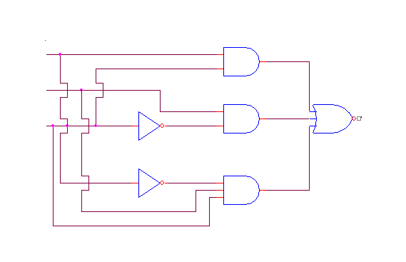
Exemple 3: Tracer le diagramme du circuit tel que:
A
AC
B
C

Slide 36
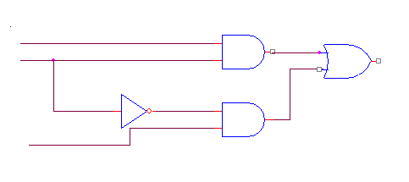
Exemple 4: Tracer le diagramme du circuit tel que:
A
A.B
B
C

Slide 37
IX. PORTES NI (NON-OU) ET NON- ET (NOR; NAND)
Les portes NI et NON-ET correspondent à des combinaisons d’opérations élémentaires OU, ET et NON.

Slide 38




Symboles
Porte NI (NOR) Porte NON-ET(NAND)
A
A
B
B
A
A
B
B
A
A
≥1
&
B
B

Slide 39


Table de vérité
OU
NI
ET
NON-ET
A B | A + B
0 0 0 1 1 0 1 1 | 0 1 1 1 | 1 0 0 0
A B | A .B
0 0 0 1 1 0 1 1 | 0 0 0 1 | 1 1 1 0
Formes d’ondes
1
1
A
A
0
0
1
1
B
0
B
0
1
1
X
X
0
0

Slide 40
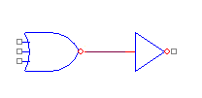
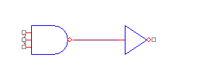
Exemples 1
A
X = A + B + C
A
B
X = A.B.C
B
C
C

Slide 41
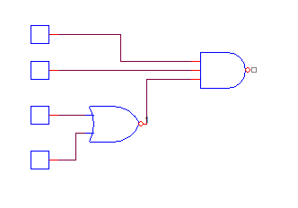
Exemple 2: Réaliser le circuit logique correspondant à l’expression
en n’utilisant que des portes NI et NON-ET
A
B
C
D

Slide 42
Trouver le niveau de sortie du circuit pour les conditions: A = B = C = 1 et D = 0:

Slide 43
X. THEOREMES DE BOOLE
Ce sont des règles utilisées pour simplifier les expressions logiques et, par le même fait, les circuits logiques.
a. Théorèmes pour une variable X:

Slide 44
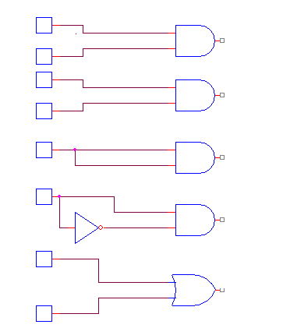
X
0
X.0 = 0
X. 1 = X
X.X = X
X. = 0
X + 0 = X
0
X
X
1
X
X
X
0
X
X
0

Slide 45
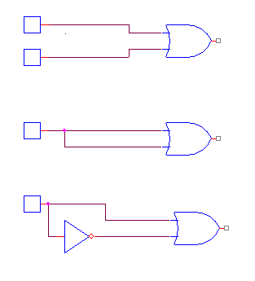
X
(6)
X + 1 = 1
1
1
(7)
X + X = X
X
X
X
(8)
X + = 1
1

Slide 46
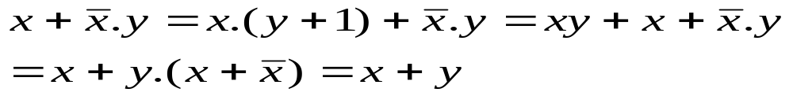
b. Théorèmes pour plusieurs variables:
(Commutativité de OU)
(9)
(10)
(Commutativité de ET)
(11)
(Associativité de OU)
(Associativité de ET)
(12)
(Distributivité de ET
Par rapport à OU)
(13.a)
(13.b)
(14)
(15)

Slide 47
C. Exemple:
Simplifier
(13)
(4)
(3)
(13)
(6)
et (2) ➔

Slide 48
Simplifier
(15)

Slide 49
XI . THEOREMES DE DE MORGAN
Ils permettent de simplifier des expressions comprenant des sommes ou des produits de variables complémentés:
(16)
(17)
(16) => La somme logique complémentée de deux variables est égale au produit logique des compléments de ces deux variables.

Slide 50
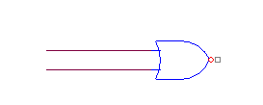
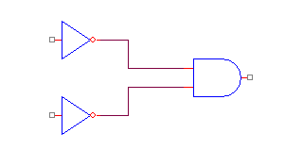
X
Y
(NI)
X
Y

Slide 51
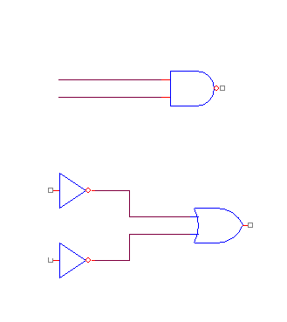
(17) => Le produit logique complémenté de deux variables est égal à la somme logique des compléments de ces deux variables.
X
Y
(NON-ET)
X
Y

Slide 52
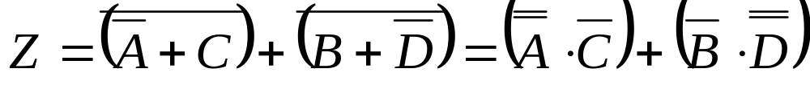
Exemples:
1. Simplifier l’expression
(16)
(17)
2. Simplifier l’expression
(17)
(16)

Slide 53
XII. UNIVERSALITE DES PORTES
NON-ET ET NI
Toutes les expressions booléennes se résument à différentes combinaisons des opérations élémentaires OU, ET et NON.
Par ailleurs, les portes NON-ET et NI, judicieusement câblées et regroupées, peuvent réaliser les opérations booléennes OU, ET et NON:

Slide 54
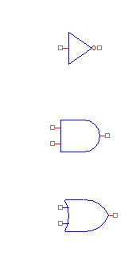
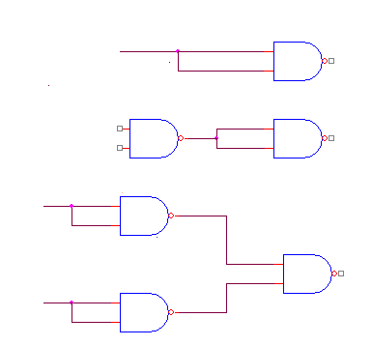

Câblage avec des portes NON-ET
A
NON
A
1
2
B
A
ET
1
3
B
OU
2

Slide 55
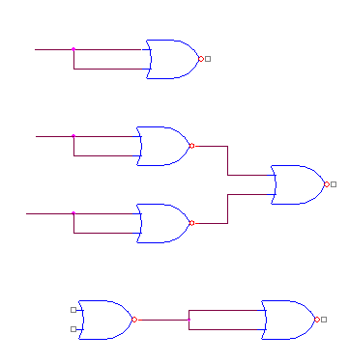
Câblage avec des portes NI
A
NON
A
B
ET
A
B
OU

Slide 56
Etant donné que les trois opérations booléennes élémentaires peuvent être réalisées seulement avec des portes NON-ET ou avec des portes NI, il s’en suit que tout circuit logique peut être construit en ne recourant qu’à des portes NON-ET ou NI. Cette caractéristique est d’une très grande utilité dans la conception des circuits logiques.
Exemple: Réaliser un circuit dont l’expression de sortie est X = AB + CD, en n’utilisant que des portes NON-ET.

Slide 57
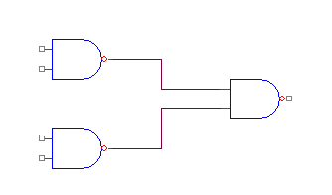
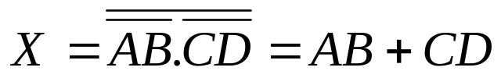
A
1
B
3
C
2
D

Slide 58
XIII. CONCEPTION DE CIRCUITS LOGIQUES COMBINATOIRES
Quand le niveau logique recherché est indiqué pour toutes les conditions d’entrée possibles, les résultats peuvent être rangés dans une table de vérité, d’où on peut dériver l’expression booléenne du circuit.

Slide 59
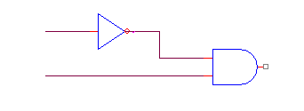
Exemple 1
A B | X
0 0 0 1 1 0 1 1 | 0 1 0 0
Cette table montre que la sortie X est à 1 seulement
quand A=0 et B=1
D’ où le circuit logique correspondant:
A
B

Slide 60
Exemple 2
A B | X
0 0 0 1 1 0 1 1 | 0 1 1 0
A = 0 et B = 1
X = 1
A =1 et B=0
D’où,

Slide 61
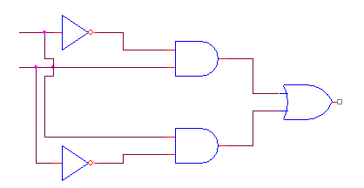
D’ où le circuit logique correspondant:
A
B
Exemple 3: Concevoir un circuit logique formé de trois entrées A, B, et C dont la sortie est 1 quand une majorité des entrées sont à 1.

Slide 62
Etape 1: Faire la table de vérité et écrire le produit logique pour chaque cas donnant la sortie X = 1:
A B C | X
0 0 0 0 0 1 0 1 0 0 1 1 1 0 0 1 0 1 1 1 0 1 1 1 | 0 0 0 1 0 1 1 1
Etape 2: Donner l’expression de la sortie en faisant
la somme des produits:

Slide 63
Etape 3: Faire les simplifications possibles de
l’expression trouvée:
1
( B+C ) (15)
( A+C ) (15)

Slide 64
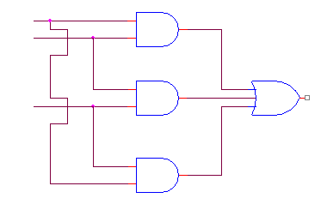
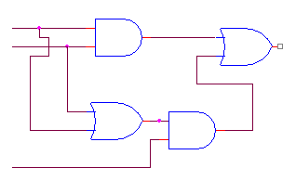
Etape 4: Faire le circuit logique correspondant (logigramme):
X=B(A+C)+AC
AB
A
X=C(A+B)+AB
B
1
A
AB
1
(C)
B
(AC)
BC
2
(A+C)
C
X=AB+BC+AC
A+B
AC
2
3
C(A+B)
(B)
C
B(A+C)
Le choix du câblage dépend de plusieurs motifs: nombre de connexions, temps de propagation des signaux d’entrée,…

Slide 65
XIV. METHODE DES DIAGRAMMES DE KARNAUGH
Le diagramme de Karnaugh (diagramme K) est un outil graphique qui permet de simplifier de manière méthodique une équation logique ou le processus de passage d’une table de vérité à son circuit correspondant. En pratique, son utilité est limitée quand le nombre de variables dépasse six.

Slide 66
Forme:
Tout comme la table de vérité, le diagramme K est un instrument qui met en évidence les rapports entre les entrées logiques et la sortie recherchée.
. Exemple 1: Deux variables A et B
Table de vérité:
Diagramme K:
A B | X
0 0 0 1 1 0 1 1 | 1 0 0 1
1 | 0
0 | 1

Slide 67
. Exemple 2: Quatre variables A, B, C et D
Table de vérité:
A B C D | X
0 0 0 0 0 0 0 1 0 0 1 0 0 0 1 1 | 0 1 0 0
0 1 0 0 0 1 0 1 0 1 1 0 0 1 1 1 | 0 1 0 0
1 0 0 0 1 0 0 1 1 0 1 0 1 0 1 1 | 0 0 0 0
1 1 0 0 1 1 0 1 1 1 1 0 1 1 1 1 | 0 1 0 1

Slide 68
Diagramme K
0 | 1 | 0 | 0
0 | 1 | 0 | 0
0 | 1 | 1 | 0
0 | 0 | 0 | 0

Slide 69
A partir de ces exemples, on note les points suivants:
1. La table de vérité donne la valeur de la sortie X pour chacune des combinaisons des valeurs d’entrée; par contre, le diagramme K organise l’information de manière différente. Chaque ligne de la table de vérité correspond à un carré du diagramme K: Pour l’exemple 1, la ligne A=0 et B=0 de la table de vérité est le carré du diagramme K.
Etant donné que pour cette ligne X =1, on inscrit 1 dans ce carré.

Slide 70
De même, pour la ligne A=1 et B=1 on associe le carré AB. Et comme X =1, on inscrit 1 dans ce carré.
Le même raisonnement s’applique pour les diagrammes à trois ou quatre variables.
2. Les carrés d’un diagramme K sont désignés de manière que les carrés adjacents horizontalement n’aient qu’une variable qui soit différente. Il en est de même pour les carrés adjacents verticalement.

Slide 71
- Notons que chaque case de la rangée du haut (première ligne) est considérée comme adjacente à la case correspondante de la rangée du bas (dernière ligne). De même, les cases de la colonne de gauche sont adjacentes à celles correspondantes de la colonne de droite.
3. Ordre de désignation des cases de haut en bas:
, , , .

Slide 72
4. Dans un diagramme K, pour obtenir l’expression de X sous la forme d’une somme de produits, il faut additionner logiquement les carrés qui renferment un 1.
Réunion: c’est le processus qui permet de simplifier l’expression de sortie X en combinant selon des règles précises les carrés du diagramme K qui contiennent des 1.

Slide 73
1. Réunion de doublets ( de paires):
La réunion d’un doublet de 1 adjacents dans un diagramme K élimine la variable qui est à la fois non complémentée et complémentée.

Slide 74
Exemples1
a) ( 1 doublet)
b) ( 1 doublet)
0 | 0
1 | 1
0 | 0
0 | 0
0 | 0
1 | 0
1 | 0
0 | 0
1 | 0
0 | 0
0 | 0
1 | 0
0 | 0 | 1 | 1
0 | 0 | 0 | 0
0 | 0 | 0 | 0
1 | 0 | 0 | 1
c) ( 1 doublet)
d) ( 2 doublets)

Slide 75
2. Réunion de quartets (groupes de quatre):
La réunion d’un quartet de 1 adjacents élimine les deux variables qui sont à la fois non complémentées et complémentées.
Exemples 2:
0 | 1
0 | 1
0 | 1
0 | 1
a) X = C

Slide 76
0 | 0 | 0 | 0
0 | 0 | 0 | 0
1 | 1 | 1 | 1
0 | 0 | 0 | 0
0 | 0 | 0 | 0
0 | 1 | 1 | 0
0 | 1 | 1 | 0
0 | 0 | 0 | 0
b) X = AB
C) X = BD
0 | 0 | 0 | 0
0 | 0 | 0 | 0
1 | 0 | 0 | 1
1 | 0 | 0 | 1
1 | 0 | 0 | 1
0 | 0 | 0 | 0
0 | 0 | 0 | 0
1 | 0 | 0 | 1
d)
e)

Slide 77
3- Réunion d’octets (groupes de huit):
La réunion d’un octet de 1 adjacents élimine les trois variables qui sont à la fois non complémentées et complémentées.
Exemples 3:
0 | 0 | 0 | 0
1 | 1 | 1 | 1
1 | 1 | 1 | 1
0 | 0 | 0 | 0
1 | 1 | 0 | 0
1 | 1 | 0 | 0
1 | 1 | 0 | 0
1 | 1 | 0 | 0
X = B

Slide 78
1 | 1 | 1 | 1
0 | 0 | 0 | 0
0 | 0 | 0 | 0
1 | 1 | 1 | 1
1 | 0 | 0 | 1
1 | 0 | 0 | 1
1 | 0 | 0 | 1
1 | 0 | 0 | 1

Slide 79
4- Règle générale pour toute réunion:
Quand une variable est à la fois sous la forme non complémentée et la forme complémentée dans une réunion, cette variable est éliminée de l’expression. Seules apparaissent dans l’expression définitive les variables gardant la même forme dans tous les carrés d’une réunion.
* Etapes à suivre pour simplifier une expression booléenne en recourant à la méthode des diagrammes de Karnaugh:
.

Slide 80
Dessiner le diagramme K correspondant à la table de vérité étudiée.
Encercler les 1, dits isolés, qui ne sont adjacents à aucun autre 1.
Trouver les 1 qui sont adjacents seulement à un autre 1, et réunir ces doublets de 1 adjacents.
Réunir tous les octets de 1 adjacents même si des 1 se trouvent déjà dans des doublets.

Slide 81
e) Réunir tous les quartets de 1 adjacents qui ont au moins un 1 qui n’a pas déjà été regroupé.
f) Réunir tous les doublets nécessaires pour inclure n’importe quel 1 non encore regroupé, en prenant soin d’utiliser le moins de réunions possibles.
g) Effectuer l’addition logique de tous les termes résultant des réunions.

Slide 82
Exemple 4 :
Etape b)
Etape c)
0 | 0 | 0 | 1
0 | 1 | 1 | 0
0 | 1 | 1 | 0
0 | 0 | 1 | 0
0 | 0 | 1 | 0
1 | 1 | 1 | 1
1 | 1 | 0 | 0
0 | 0 | 0 | 0
étape e)
étape e1)
étape e2)
Etape c)
étape)
b)
c)
e)
étape
c)
e1)
e2)
0 | 1 | 0 | 0
0 | 1 | 1 | 1
0 | 0 | 0 | 1
1 | 1 | 0 | 1
0 | 1 | 0 | 0
0 | 1 | 1 | 1
0 | 0 | 0 | 1
1 | 1 | 0 | 1

Slide 83
XV- CIRCUITS OU EXCLUSIF (XOR) ET NI EXCLUSIF (XNOR)
Les circuits OU EXCLUSIF et NI EXCLUSIF sont deux circuits logiques spéciaux qui interviennent souvent dans les systèmes numériques. Ils existent sous forme de portes logiques.

Slide 84
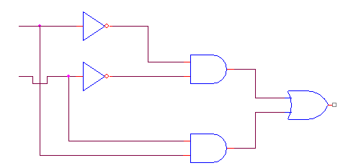
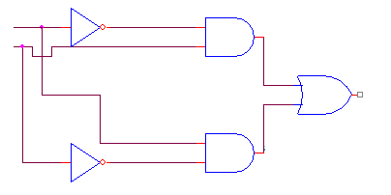

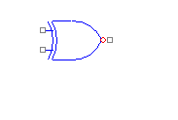
Circuits logiques
OU EXCLUSIF (XOR) NI EXCLUSIF (XNOR)
A
A
B
B
Symboles de chaque porte
A
A
B
B
A
A
=1
=1
B
B

Slide 85
Tables de vérité
A B | X
0 0 0 1 1 0 1 1 | 0 1 1 0
A B | X
0 0 0 1 1 0 1 1 | 1 0 0 1

Slide 86
Caractéristiques
Deux entrées seulement
Comparateur de différence:
Clé d’ imparité :
contient un nombre impair de 1
e) Fonction associative et commutative
Deux entrées seulement
Complément du OU EXCUSIF:
c)
Comparateur d’ identité:
si A = B
e) Clé de parité: si (A,B) contient
un nombre pair de 1.
f) Fonction associative et commutative:

Slide 87
Pour complémenter ,
il suffit de complémenter
un nombre impair de
Variables.

Slide 88
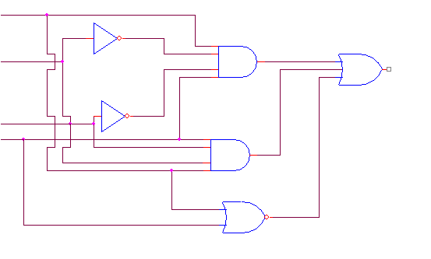
Exemple
Simplifier le circuit ci-dessous à l’aide de portes NI EXCLUSIF
A
B
C
D
On peut écrire:
➔

Slide 89
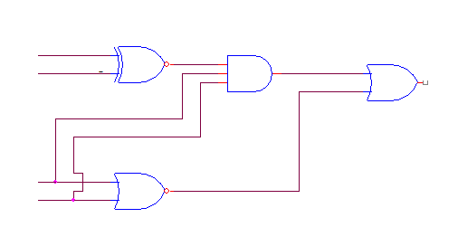
d’ où
C
B
A
D

